Slide 1
적정기술 (Appropriate technology)
이성호

Slide 2
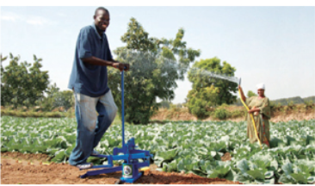
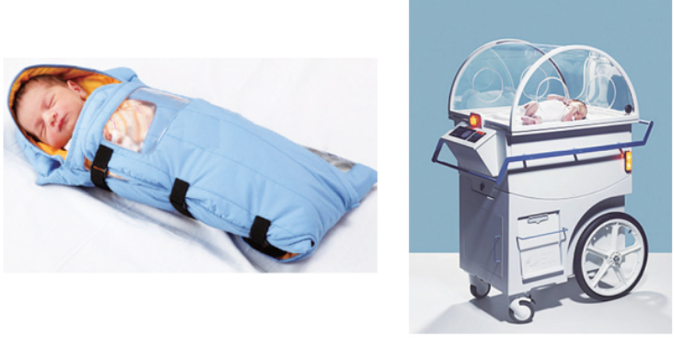
적정기술이란?
그 기술이 사용되는 사회 공동체의 필요 및 문화와 환경적 조건을 고려해 만들어진 기술로, 인간의 삶의 질을 향상시키는 기술.
적정기술은 ‘기술이 아닌 인간의 진보에 가치를 두는 과학기술’이라는 철학을 갖추었다는 점에서 종종 착한 기술, 인간의 얼굴을 한 기술, 따뜻한 기술 등의 이름으로 불리기도 한다.

Slide 3
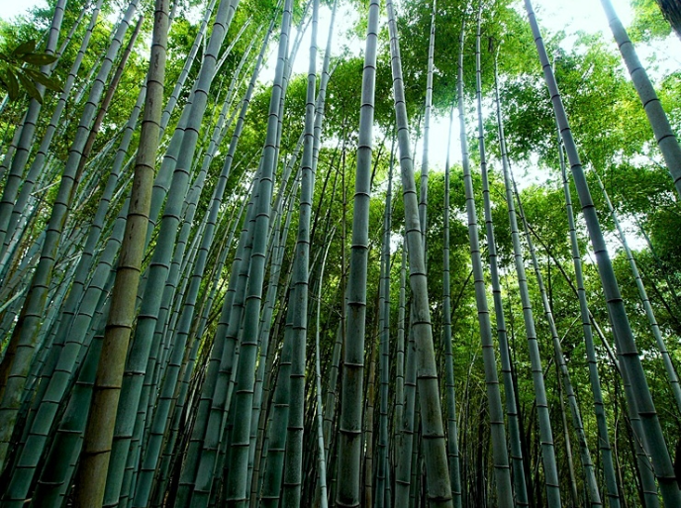
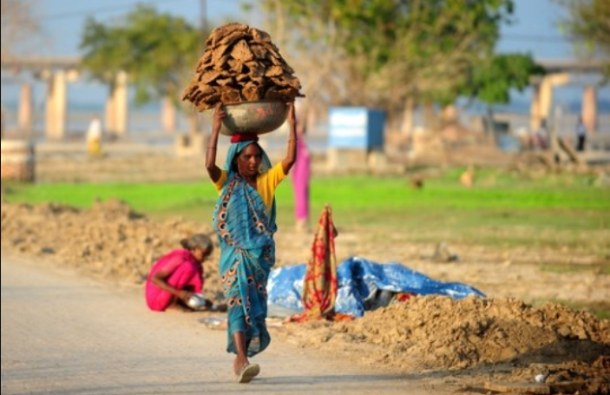
적정기술의 특징
적정기술의 특징 1. 대규모 사회기반시설을 필요로 하지 않는다
적정기술의 특징 2. 친환경적이다
적정기술의 특징 3. 현지의 환경에 기반을 두고 개발이 이루어진다 (지역 내 생산이 용이하고 현지에서 조달 가능한 재료와 설비로 개발 되어야한다)

Slide 4
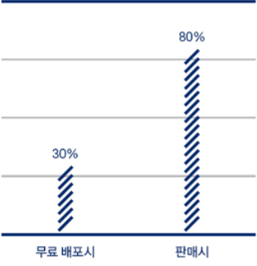
적정기술구현에서 주의!
X 5
그 지역의 사회문화를 잘 이해하고 이용 (사람들의 니즈(필요함)를 반영 해야 한다)
‘주면 쓰고 안주면 안 쓴다‘ (제품을 그냥 주는 것이 아닌 일정한 대가를 지불하게 한다)
궁극적 목표는 그 지역의 사람을 개발하는 것 (단순히 기술을 주는 것이 아닌 지역사람이 직접 이해하고 개발할 수 있게 해준다)

Slide 5
적정기술 자료
적정기술의 조건과 특징
http://ibr.kr/275
인도의 적정기술 사례(손 세정제)
http://blog.naver.com/youth_world/220513766355
<인도 적정기술 사례(파리트랩!!)>
http://blog.naver.com/conan0522/90162555367
1)파리트랩보급 수업
http://blog.naver.com/conan0522/90169499476
2)파리트랩 개선사항
http://blog.naver.com/conan0522/90181748115
인도적정기술 사례(아궁이)
http://blog.naver.com/wawcast/90181314832
인도적정기술 사례(피푸백, 친환경화장실대용)
http://blog.naver.com/sk_sesang/220172012395
먹을 수 있는 물병(ooho)
http://blog.naver.com/wawcast/220103342568

